Slide 1

Desarrollo de sistemas web
Juan Marcelo Luvián Mendoza
Jesus Alberto Rodríguez Hernández
Jorge Luis Jácome Domínguez
Eduardo Loyo Martínez
Julián Galván Viveros

Slide 2
Índice
Protocolo HTTP
Fases del desarrollo web
Estándares web
Lenguaje de marcado
CSS
Qué sigue?

Slide 3

1.1 Protocolo HTTP
El Protocolo de transferencia de hipertexto quien utiliza el puerto 80 es el protocolo utilizado en cada transacción de la World Wide Web, si no es que se utiliza HTTPS quien utiliza el puerto 443.
Es un protocolo transaccional y sigue el esquema petición - respuesta entre el cliente y el servidor.
No guarda información sobre conexiones anteriores para lo cual se emplean las Cookies.

Slide 4
1.2 Transacción HTTP
Consiste básicamente en:
Conexión: Establecimiento de una conexión del cliente con el servidor. El puerto TCP/IP 80 es el puerto más conocido, pero se pueden especificar otros puertos no reservados.
Solicitud: Envío por parte del cliente de un mensaje de solicitud al servidor.
Respuesta: Envío por parte del servidor de una respuesta al cliente.
Cierre: Fin de la conexión por parte del cliente y el servidor.

Slide 5
1.3 Ejemplo del protocolo HTTP
Solicitud. Servidor: Cliente: Opcional: | GET /index.html HTTP/1.1 Host: www.example.com User-Agent: nombre-cliente [Línea en blanco]
Respuesta. | HTTP/1.1 200 OK Date: Fri, 31 Dec 2003 23:59:59 GMT Content-Type: text/html Content-Length: 1221 <html> . . . </html>

Slide 6
1.4 Métodos de HTTP
HTTP define 8 métodos que indica la acción que desea que se efectúe sobre el recurso identificado:
HEAD
GET
POST
PUT
DELETE
TRACE
OPTIONS y
CONNECT.

Slide 7
1.5 Algunos códigos de respuesta HTTP
100: 111 Conexión rechazada
200: OK
305: Utilice un proxy
403: Prohibido
404: No encontrado
500: Error interno
503: Servicio no disponible
504: Tiempo de espera de la pasarela agotado
505: Versión de HTTP no soportada

Slide 8
2.1 Fases del desarrollo web
Diseño:
Es necesario definir para el diseño web “¿Que es lo que deseo transmitir?” e ir corroborando que mis bocetos cumplan con ello.
Construcción:
Definir qué herramientas utilizar (herramientas de programación no de diseño) y crear un prototipo del sitio web, incorporando elementos gráficos que contendrán.
Pruebas:
Antes de liberar el sitio web, al igual que cualquier otro software, este debe pasar y aprobar una serie de pruebas que nos aseguren en buena medida que el producto final es correcto y funciona como se esperaba.

Slide 9

2.2 Fases del desarrollo web
Producción:
Si estamos seguros de es correcto como funcional es posible liberarlo o lanzarlo (darlo al cliente o montarlo en una hosting).
Mantenimiento:
Como todo software es propenso a fallos, deterioro, o desactualización con el paso del tiempo, por lo que es nuestro deber dar mantenimiento (salvo se indique lo contrario por contrato), y dejar documentado el producto.

Slide 10
3.1 Estándares web
Recomendaciones publicadas por la World Wide Web Consortium o W3C.
Estándares de Internet (STD) documentos y publicaciones por Internet Engineering Task Force (IETF).
Request For Comments o Petición de comentarios (RFC), cuyos documentos son publicados también por la Internet Engineering Task Force (IETF).

Slide 11
3.2 Estándares web
Estándares publicados por la Organización Internacional para Estandarización (ISO)
Estándares publicadas por Ecma International.
El estándar Unicode y otros varios reportes técnicos de Unicode (UTRs) publicados por el Consorcio Unicode.
Nombres y números de registro mantenidos por la Internet Assigned Numbres Authority (IANA).

Slide 12
4.1 Lenguajes de marcado
HTML y HTML5 (Lenguajes de marcas de hipertexto)
Nos permiten especificar la estructura (que contendrá) una página web; HTML5 incluye etiquetas por defecto para zonas comunes de un sistema web.
XHTML (Lenguaje extensible de marcas de hipertexto).
Es más estricto que HTML en su sintaxis, evitando que los navegadores coloquen heurísticas para saber que quiso poner el autor.
Nota: Los navegadores actuales interpretan XHTML como HTML.

Slide 13
4.2 Lenguajes de marcado
XML.
Corresponden a (hypertext markup language) y deriva del lenguaje SGML el cual permite definir la gramática de lenguajes específicos como por ejemplo HTML.
Es una estructura basada en árboles y perfectamente definida para escribir archivos, y al igual que HTML usa Tags o etiquetas para poder definir su estructura.

Slide 14
Breve historia de XML
SGML
HTML - XML
- XHTML
XML surgió por la necesidad que tenía la empresa para almacenar grandes cantidades de información
1986 ISO normaliza, creando entonces SGML (Standard Generalized Markup Language)
1986 - Tim Berners Lee Crea el lenguaje HTML

Slide 15
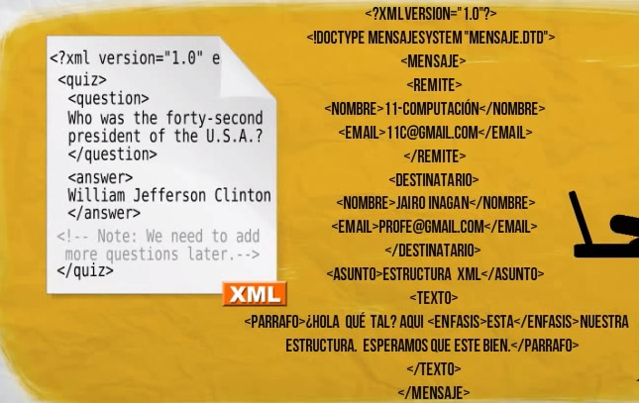
Estructura de XML

Slide 16
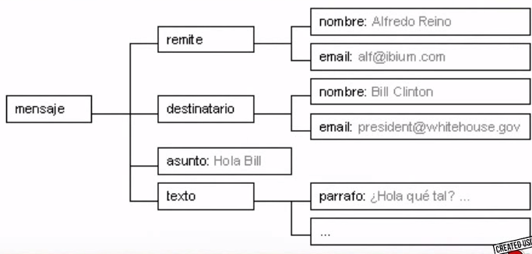
Estructura de XML

Slide 17
XHTML
Web semántica
Se basa en la idea de añadir metadatos semánticos y ontológicos a la World Wide Web. El objetivo es mejorar Internet ampliando la interoperabilidad entre los sistemas informáticos usando "agentes inteligentes".

Slide 18
XHTML(1)
Web semántica
Esas informaciones adicionales —que describen el contenido, el significado y la relación de los datos— se deben proporcionar de manera formal, para que así sea posible evaluarlas automáticamente por máquinas de procesamiento.
El objetivo es mejorar Internet ampliando la interoperabilidad entre los sistemas informáticos usando "agentes inteligentes".

Slide 19
XHTML(2)
Web semántica
El precursor de la idea, Tim Berners-Lee, intentó desde el principio incluir información semántica en su creación, la World Wide Web, pero por diferentes causas no fue posible. Por ese motivo introdujo el concepto de semántica con la intención de recuperar dicha omisión.

Slide 20
SGML
Buscando un subconjunto de SGML que permita:
Mezclar elementos de diferentes lenguajes, es decir que los lenguajes sean extensibles.
La creación de analizadores simples, sin ninguna lógica especial para cada lenguaje.
hacer hincapié en que no se acepte nunca un documento con errores de sintaxis.

Slide 21

CSS y CSS3 (Hojas de estilo).
Nos permiten especificar cómo se verán gráficamente los elementos del sistema web especificado en HTML.

Slide 22
¿Cómo surge?
Necesidad de definir un mecanismo que permitiera aplicar de forma consistente diferentes estilos a los documentos electrónicos.
El organismo W3C (World Wide Web Consortium).
CHSS (Cascading HTML Style Sheets) -> Håkon Wium Lie
SSP (Stream-based Style Sheet Proposal) -> Bert Bos
CSS (Cascading Style Sheets)

Slide 23
Beneficios
CSS permite separar los contenidos de la página y la información sobre su aspecto.
Pueden establecer los mismos estilos con menos esfuerzo y sin ensuciar el código HTML
Tres formas de incluir CSS en archivos de HTML
En el mismo documento HTML
En los elementos HTML
En un archivo externo con extencion .css

Slide 24
Implementación archivo externo.
Los estilos CSS se incluyen en un archivo de tipo CSS que las páginas HTML enlazan mediante la etiqueta <link>.
<link rel="stylesheet" type="text/css" href="/css/estilos.css" media="screen" /></head>
rel: indica el tipo de relación que existe entre el recurso enlazado (en este caso, el archivo CSS) y la página HTML. Para los archivos CSS, siempre se utiliza el valor stylesheet
type: indica el tipo de recurso enlazado. Sus valores están estandarizados y para los archivos CSS su valor siempre es text/css

Slide 25
Implementación archivo externo.
href: indica la URL del archivo CSS que contiene los estilos. La URL indicada puede ser relativa o absoluta y puede apuntar a un recurso interno o externo al sitio web.
media: indica el medio en el que se van a aplicar los estilos del archivo CSS.
screen (para definir el aspecto de la página en pantalla) print (para definir el aspecto de la página cuando se imprime) handheld (que define el aspecto de la página cuando se visualiza mediante un dispositivo móvil).

Slide 26
Modelo de cajas
El modelo de cajas es el comportamiento de CSS que hace que todos los elementos de las páginas se representan mediante cajas rectangulares.
Contenido (content): se trata del contenido HTML del elemento. Relleno (padding): espacio libre opcional existente entre el contenido y el borde. Borde (border): línea que encierra completamente el contenido y su relleno. Imagen de fondo (background image): imagen que se muestra por detrás del contenido y el espacio de relleno. Color de fondo (background color): color que se muestra por detrás del contenido y el espacio de relleno. Margen (margin): separación opcional existente entre la caja y el resto de cajas adyacentes.

Slide 27
Qué sigue?
Imágenes grandes.
Vídeos a toda la pantalla (corto y reproducidos en bucle).
Diseño responsivo o adiós a las webs para móviles.
Menús móviles desde la versión escritorio.
Iconos.
Menos clics y más scroll.
Desorden ordenado.

Slide 28
Bibliografía
http://www.w3.org/
http://www.w3schools.com/
http://es.wikipedia.org/wiki/Est%C3%A1ndares_web
http://disenowebakus.net/fases-para-el-desarrollo-de-un-proyecto-web.php
http://es.wikipedia.org/wiki/Hypertext_Transfer_Protocol
http://www.w3c.es/Divulgacion/GuiasBreves/Estandares
http://www.40defiebre.com/tendencias-diseno-web-2015/

